Slide 1
L’articulation famille-travail
Un enjeu collectif !

Slide 2
Plan de la présentation
L’articulation famille-travail
  Un problème depuis quand ?
  Un enjeu féministe depuis les années 1960
  Quelles avancées depuis 1980 ?
  Comment aller plus loin ?

Slide 3
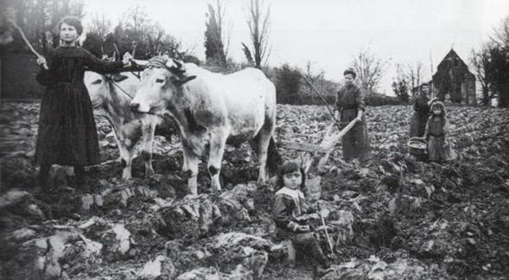
Dans l’économie pré-industrielle: travail parental, domestique et productif intégrés

Slide 4
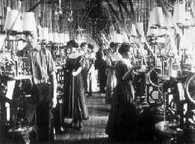
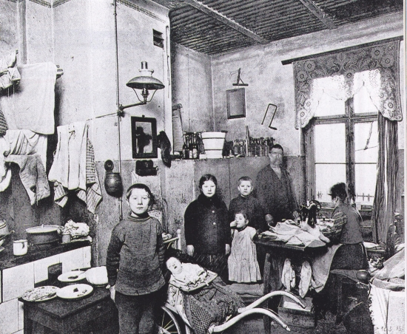
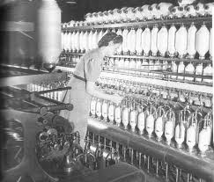
Avec l’industrialisation:
L’articulation famille-travail devient un problème
Ouvrières du textile

Slide 5
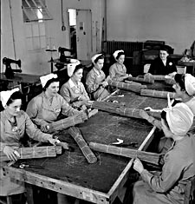
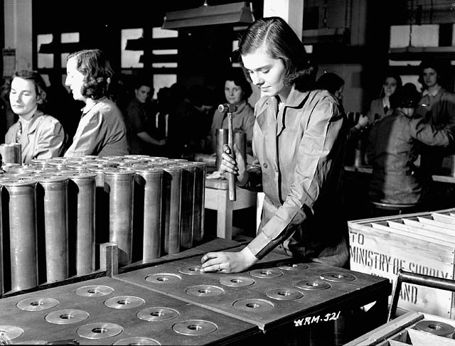
L’effort de l’État durant la guerre
Usine de munition, Montréal, 1941

Slide 6

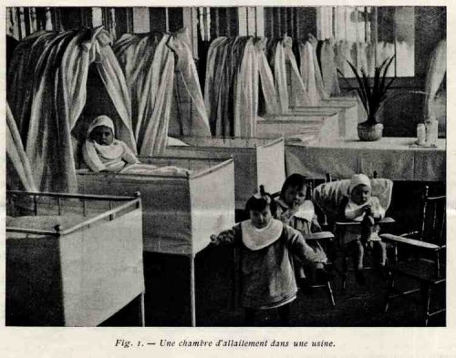

Slide 7
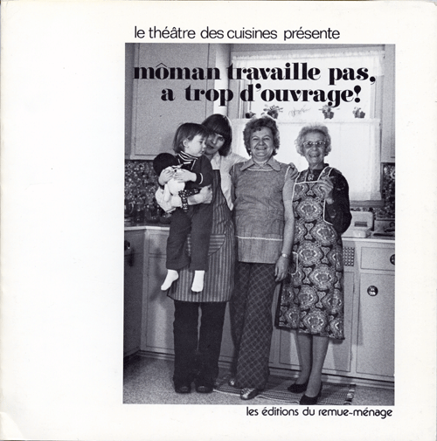

Les mesures de conciliation: une revendication féministe
Partage et reconnaissance économique du travail domestique
Réseau de garderies publiques
Congés de maternité payés

Slide 8
Les mères en emploi
28% en 1976
60% en 1990
Le taux de femmes ayant un enfant de moins de trois ans passe de:
À

Slide 9
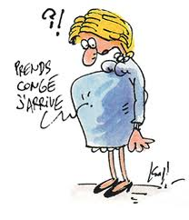
Quelles avancées pour les femmes dans les années 1970 et 1980?
Début 1970: Assurance-chômage pour les mères (60%, 15 semaines)
1978: Congé sans solde de 18 semaines protégé
1988: Ajout de 10 semaines au
  fédéral
1990: Congé sans solde de 34
  semaines protégé ajouté au 25
  semaines de l’assurance-chômage

Slide 10

Quelles avancées pour les femmes dans les années 1970 et 1980?
1972: Déduction fiscale pour garde d’enfants
1972: Mise sur pied et lutte des garderies populaires
1975-1980: Soutien progressif aux garderies sans but lucratif et privées
Entre 1981 et 1987: de 25 000 à
  60 000 places

Slide 11

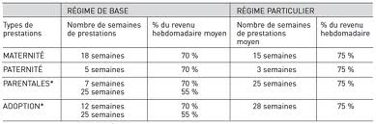

Des gains importants depuis les dernières décennies
Le réseau des Centres de la petite enfance depuis 1997
Le régime québécois d’assurance parentale depuis 2006

Slide 12
Mais…
Dangers de dérive gestionnaire dans le secteur conseil CTF
Projets de mesures qui incluent peu les femmes les moins qualifiées
Partage du travail domestique et inégalités entre les sexes oubliés…

Slide 13
Temps moyen par participant¹ consacré à certains groupes d’activités selon le sexe, population de 15 ans et plus, Canada, 1986, 1992, 1998, 2005 (en heures par jour)
Sexe/groupe d’activités | 1986 | 1992 | 1998 | 2005
Hommes
Professionnel | 8.7 | 9.1 | 9.1 | 9.3
Domestique | 2.8 | 2.9 | 2.9 | 3.1
Personnel | 10.8 | 0.3 | 10.3 | 10.5
Libre | 6.0 | 6.3 | 6.2 | 6.0
Résiduel | 2.5 | 1.1 | 1.5 | 4.2
Femmes
Professionnel | 7.7 | 8.0 | 8.1 | 8.3
Domestique | 4.5 | 4.5 | 4.3 | 4.3
Personnel | 11.2 | 10.8 | 10.6 | 10.8
Libre | 5.5 | 5.8 | 5.9 | 5.7
Résiduel | 2.2 | 1.1 | 1.9 | 5.1
Source: Statistiques Canada (compilation: Institut de la statistique du Québec

Slide 14
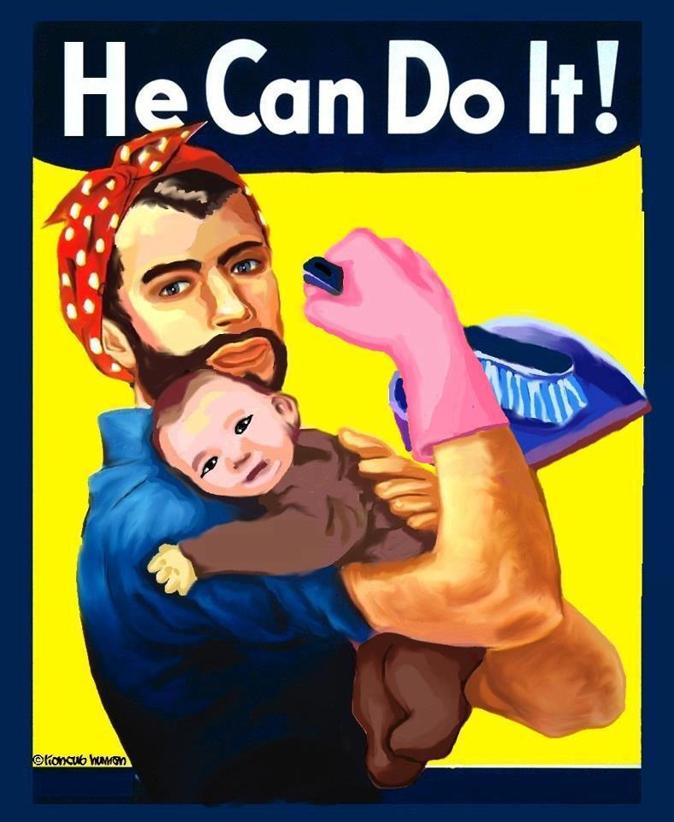

Slide 15
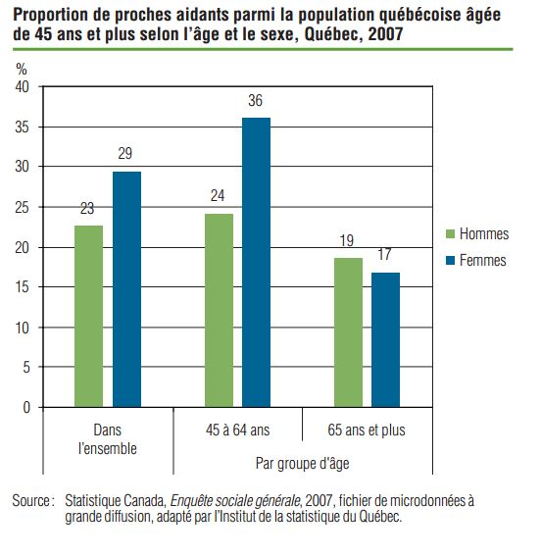

Slide 16
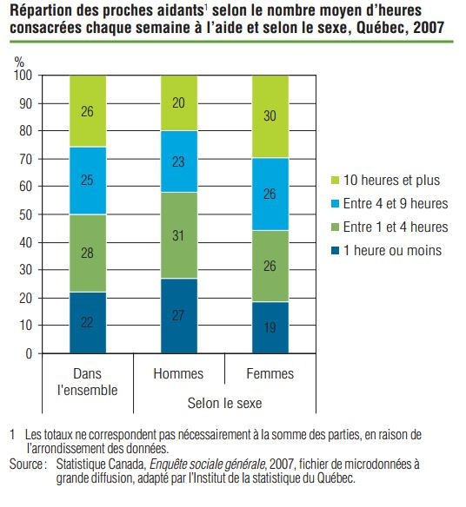

Slide 17
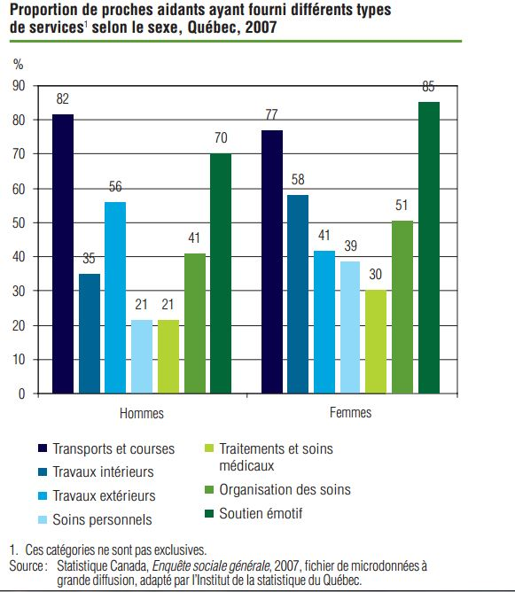

Slide 18
Aide-mémoire pour aller plus loin
La division inégalitaire du travail domestique, parental et de soins est au cœur du problème.
Il faut adopter une perspective longitudinale qui intègre toutes les formes de travail gratuit de soins, tout au long de la vie.
Une critique de l’organisation actuelle du travail doit accompagner cette réflexion.
Il faut repenser les critères de l’excellence et d’accès aux professions prestigieuses.
Le travail domestique et de soins ne doit pas être confondu avec les loisirs et le temps personnel.
Le problème est collectif et structurel; non individuel.

Slide 19
Brève bibliographie
Baillargeon, Denyse. Brève histoire des femmes au Québec. Montréal, Boréal, 2012.
Barrère-Maurisson, Marie-Agnès et Diane-Gabrielle Tremblay, « La conciliation travail-famille entre gouvernance et gouvernements: quels enjeux, quels outils ? Une introduction », Interventions économiques, 41/2010.
Barrère-Maurisson, Marie-Agnès, Quel avenir pour la conciliation travail-famille ? Nouveaux enjeux, nouveaux outils. 2010. http://halshs.archives-ouvertes.fr/hal-00459208/
Descarries, Francine et Christine Corbeil, « Articulation famille/travail: quelles réalités se cachent derrière la formule », dans Espaces et temps de la maternité, Montréal, Éditions du remue-ménage, p. 456-477.
Méda, Dominique, « Pourquoi et comment mettre en œuvre un modèle à « deux apporteurs de revenu/deux pourvoyeurs de soins? », Revue française de socio-économie, 2/2008 (vol. 2), p. 119-139.
St-Amour, Nathalie, Vers une politique de conciliation travail-famille au Québec: des enjeux complexes et en évolution, Thèse de doctorat en service social, 2010. https://papyrus.bib.umontreal.ca/jspui/handle/1866/5332
Tremblay, Diane-Gabrielle, « Conciliation travail-famille », Gestion 4/2012 (Vol. 37), p. 33-33.

